Slide 1
四資工一A
姓名：何崇睿
學號：4100E005
日期：2021/10/07

Slide 2
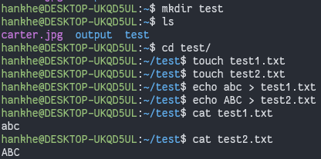
Creat test file

Slide 3
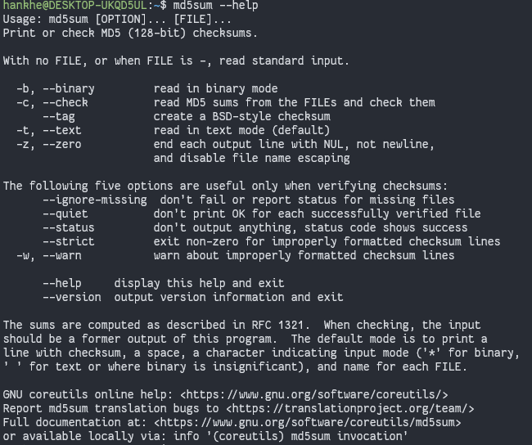
md5sum --help

Slide 4

md5 encrypt

Slide 5
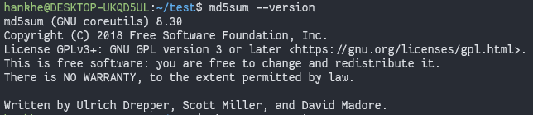
md5sum --version

Slide 6
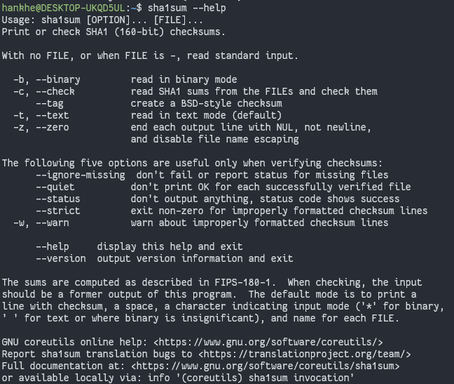
sha1sum --help

Slide 7

sha1 encrypt

Slide 8
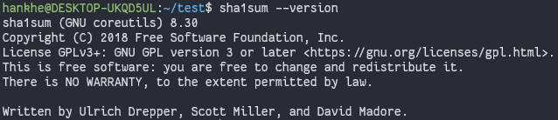
sha1sum --version

